Slide 1
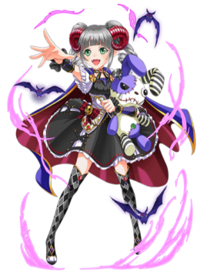
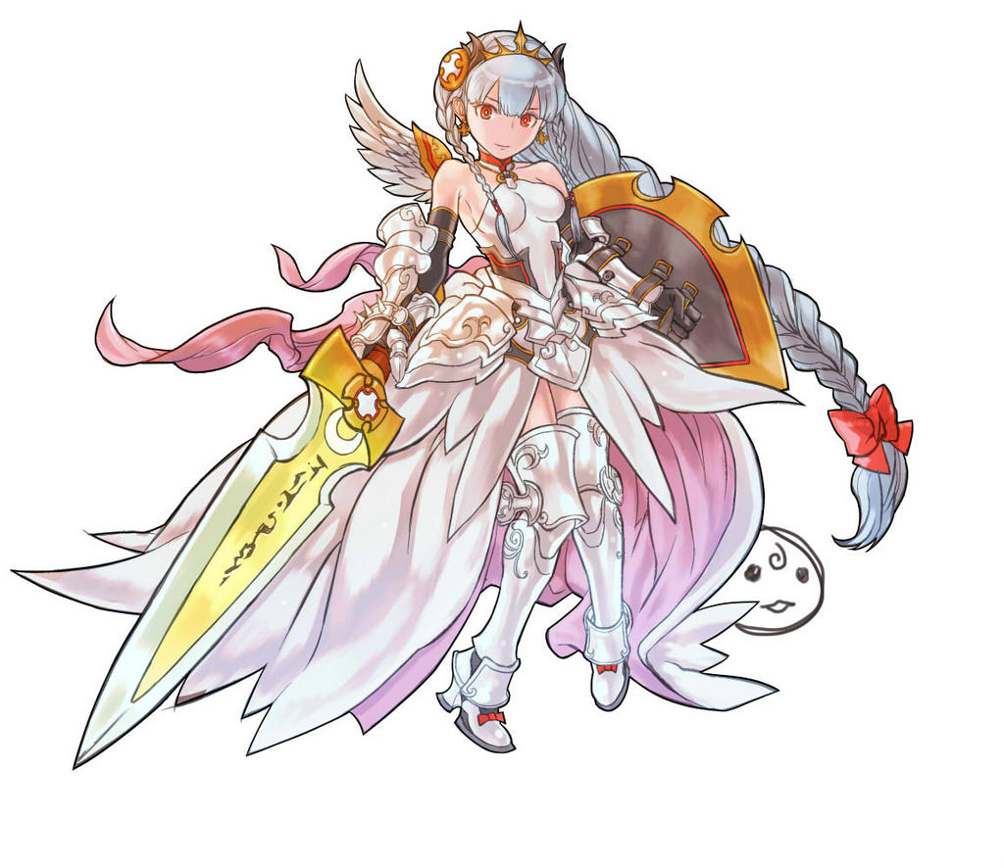
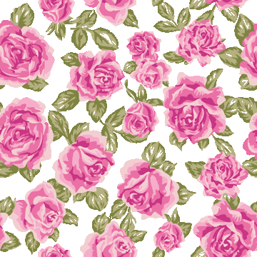



作者
島田文
キャラ名
ターリア・ペロー
ランク
設定なし
性別
女
ジョブ
ハンター
所持武器
枕
モーション
枕投げ
種族
人間
キャッチコピー
起きたて眠り姫
【外見について】
【外見参考画像】
スリーサイズ（B・W・H） | 74・53・68
年齢 | 10歳
体重 | 136cm/31kg
頭身イメージ | 5.5頭身
既存キャラクターイメージ | 眠れる森の美女
顔つき | 眠たそう、おっとり
目つき 目色 | 目が開かない
髪型 髪色 | 白、シルバー ゆるい三つ編みロング
【内面について】
キャラ属性 | 子供、おっとり
性格 | 天才的に眠れる。夢遊病。おっとりしているが、起こされると怒るし強い。
ギャップ面 | 起きると強い。
趣味・特技 | 園芸（バラ）、すぐ寝る
好き | ふわふわのぬいぐるみ
嫌い | 騒音
セリフ例・語尾 | おやようございます/スヤァ/ーです
口癖 | あと３分寝かせてくださ…
【立ちポーズについて】
お気に入りのぬいぐるみを抱えてあくびをしている。肩にかけたブランケットがマントのようにたなびいている。

